Slide 1
5축 시연 데이터의 6축 협동로봇 전이를 위한 행동 다양체 분석과 EE pose 재타겟팅의 비용 정량화
Action-Manifold Analysis and the Cost of EE-Pose Retargeting for Transferring 5-DOF Demonstrations to a 6-DOF Collaborative Robot
2026 한국생산제조학회 추계학술대회 (12. 9 ~ 12. 12, 쉐라톤 제주) — 논문 구성안
2026-09-11 · 이채원 (한국생산기술연구원 현장실습)

Slide 2
논문 한 장 요약
▪ 문제: 저가 5축 암(OMX)으로 찍은 모방학습 데모를 6축 협동로봇(Doosan M1013)에 쓰고 싶다 — 축 수가 다르다
▪ 기존: 이종 로봇을 최대 DOF 패딩 + 마스킹 + embodiment 토큰으로 처리 = '차원(dimension)' 문제로 취급 (OXE·Octo·OpenVLA·CrossFormer·HPT)
▪ 재정의: EE pose 로 올리면 차원은 이미 7D↔7D 로 같다. 진짜 격차는 소스 도달집합이 SE(3)의 5차원 부분다양체라는 것 — 축이 '없는' 게 아니라 '있는데 종속'
– 닫힌형 구속식 1개: atan2(p_y, p_x) = atan2((Re₁)_y, (Re₁)_x) = q₁ → 78,009 프레임 전수로 검증 (잔차 RMS 0.21°)
▪ 비용: EE pose 공통 표현은 IK 재타겟팅 비용(특이점·연속성·작업영역)을 낳는다 → 5개 지표로 정량 보고 (표준 표현인데 아무도 비용을 안 적음)
▪ 정합·검증: 손목캠 기하 설계(HFOV 85.6°) + Isaac Sim 물리 재생 + 검증셋 분리 ACT (진행 중)
▪ 주장 범위: '전이가 된다'가 아니라 '무엇이 진짜 격차이고 그 격차를 넘는 비용이 얼마인가' — 실물 데이터 효율 곡선은 향후 연구
구속식 잔차 | 6D 유효랭크 | yaw 스팬 | 재타겟팅 | 특이점 여유 | Δq / 역검증 | Isaac 재생
0.00° (항등) / 0.21° | 2.70 / 6 | 16.5° (리밋 ±180°) | 159/159, 분지 0 | min|q5| 45.97° | 2.95°/fr · 4.89 mm | 3/3 성공, 1.6~7.5 mm
▪ 기여 ① 구속식 유도·검증 ② 재타겟팅 비용 지표 5종 정의·측정 ③ 관측공간 기하 정합 절차 ④ 시뮬 검증 + 실물 데이터 효율 실험 설계
KSMTE 2026 추계 · 논문 구성안 · 결과 없는 판 (실물 결과가 나오면 6절만 교체)

Slide 3
1. 서론 배경 — 축 수 불일치를 어떻게 볼 것인가
▪ OMX·SO-100 계열 저가 암으로 데모 수집이 보편화 → 협동로봇 현장 적용 시 데모를 다시 찍는 비용이 문제
▪ 소스 OMX: 5R (yaw–pitch–pitch–pitch–roll) + 그리퍼 · 타깃 M1013: 6R + MHF2-16D2 · 태스크 pick & place · 163 ep / 78,009 fr · 2뷰 640×480 30 fps
기존 접근 — 차원 문제
본 연구 — 다양체 문제
▪ 이종 로봇 행동을 최대 DOF 로 패딩하고 없는 축은 마스킹
▪ embodiment 토큰·형상 토큰으로 '어느 로봇인지'를 입력
▪ 검증된 세팅은 전부 full-DOF ↔ full-DOF (Franka 7, UR5e 6, WidowX 6, Google Robot)
▪ ZETA(2609.02546) — 가장 통제된 연구. appearance/gripper/arm/full 4분류. DOF 결손 소스는 명시적으로 미수행
▪ → '없는 축'을 다루는 방법. 5축→6축에서 무엇이 얼마나 부족한지를 적지 못함
▪ EE pose [p, r, g] ∈ ℝ⁷ 로 올리면 OMX 도 M1013 도 7D — 차원 문제는 여기서 사라짐
▪ 남는 것: 5축 소스가 SE(3) 안에서 도달할 수 있는 집합의 모양
▪ joint2~4 축이 모두 arm plane Π(q₁)의 법선에 평행, joint5(roll) 축은 평면 안 → EE 위치 p 와 툴 x축 Re₁ 이 둘 다 Π(q₁) 위
▪ 식 (1) atan2(p_y, p_x) = atan2((Re₁)_y, (Re₁)_x) = q₁ → 여차원 1, 즉 5차원 부분다양체 𝓜 ⊂ SE(3)
▪ → 축이 없는 게 아니라 있는데 종속. 마스킹으로는 표현조차 되지 않음
핵심 문장: '차원은 같다. 다양체가 다르다.'

Slide 4
2. 관련 연구 기존 연구 지형 — 무엇이 이미 되어 있는가
계열 | 대표 연구 | 축 불일치 처리 | 본 연구와의 관계
대규모 이종 사전학습 | Open X-Embodiment / RT-X, Octo, OpenVLA, CrossFormer, HPT | 최대 DOF 패딩 + 마스킹 + embodiment 토큰 | 소스·타깃 모두 full-DOF. DOF 결손 소스 없음
형상 정보 주입 | Embedding Morphology into Transformers (2603.00182) | kinematic 토큰 + 토폴로지 어텐션 + FiLM | 형상을 '입력'으로 넣지만 도달집합 결손은 안 다룸
통제 실험 | ZETA (2609.02546) | EEF-Delta 가 절대좌표 대비 +15%p | 가장 가까움. DOF 결손·데이터효율곡선 명시적 미수행
데이터 효율 | Data Analogies (2603.06450) | 소스 다양성↑ → 타깃 성공률 곡선 | '타깃 데모 N개 등가' 환산은 없음
시각 갭 완화 | RoVi-Aug, Mirage, Cloak (2606.22836) | 로봇 외형·시점 augmentation / EE 마스킹 | 시각을 '가림'. 우리는 타깃 리그를 소스에 맞춰 '설계'
저가 로봇 IL | SmolVLA, SO-100/101, LeRobot | 저가 암 위에서 학습·평가 | 저가 데모가 협동로봇에 값어치를 하는지는 미답
행동공간 통일 | Unify Actions in Camera Frame, PointAction, Latent Action Diffusion | 카메라 프레임·3D 점·잠재 행동 | 통일 표현의 '대가'(IK 특이점·작업영역)는 미보고
▪ 공통 결론: DOF 결손 소스와 재타겟팅 비용을 함께 다룬 연구가 없다 — 이 빈자리가 본 논문의 자리
2절은 반 페이지. 각 계열 두 줄 + 위 마지막 문장

Slide 5
차별점 기존 연구와 다른 점 — 6가지, 성립 조건별
# | 차별점 | 성립 조건
1 | '축 개수 불일치'가 아니라 행동 다양체의 구속으로 재정의 — 기존은 패딩·마스킹으로 차원 문제, 우리는 7D↔7D 로 차원 같고 축이 있는데 종속 | 지금 데이터로 성립
3 | EE pose 공통 행동공간의 청구서 (IK 특이점 여유 45.97°, Δq 2.95°/fr, 역검증 ≤4.89 mm) 정량 보고 — 표준 표현인데 아무도 비용을 안 적음 | 지금 데이터로 성립
4 | 관측공간 정합을 기하로 설계 — HFOV 63.4° 불합격 / 85.6° 합격 판정, 최종 마운트 (0,−65,−10)·틸트 21.8° | 지금 데이터로 성립
2 | 결손이 스칼라라 성능을 결손 크기의 함수로 측정 가능 — ZETA 도 명시적으로 미수행 | 실물 결과 필요
6 | 'OMX 159 ep = M1013 실물 데모 N개 등가' 지표 | 실물 결과 필요
5 | 형상 격차 vs 도메인 격차 2×2 분리 | Isaac 데모 추가 → 후속 논문
▪ 결과가 마감에 못 미치면 1·3·4 로 분석·시스템 논문이 그대로 성립 — 물러날 자리가 있는 구조
▪ 실물 결과(v7 수집·이어학습)가 10월 중순까지 나오면 2·6 을 6절에 얹어 결과 있는 판으로 승격
지도교수님 지시 '기존 연구와 다른 점' 에 대한 답

Slide 6
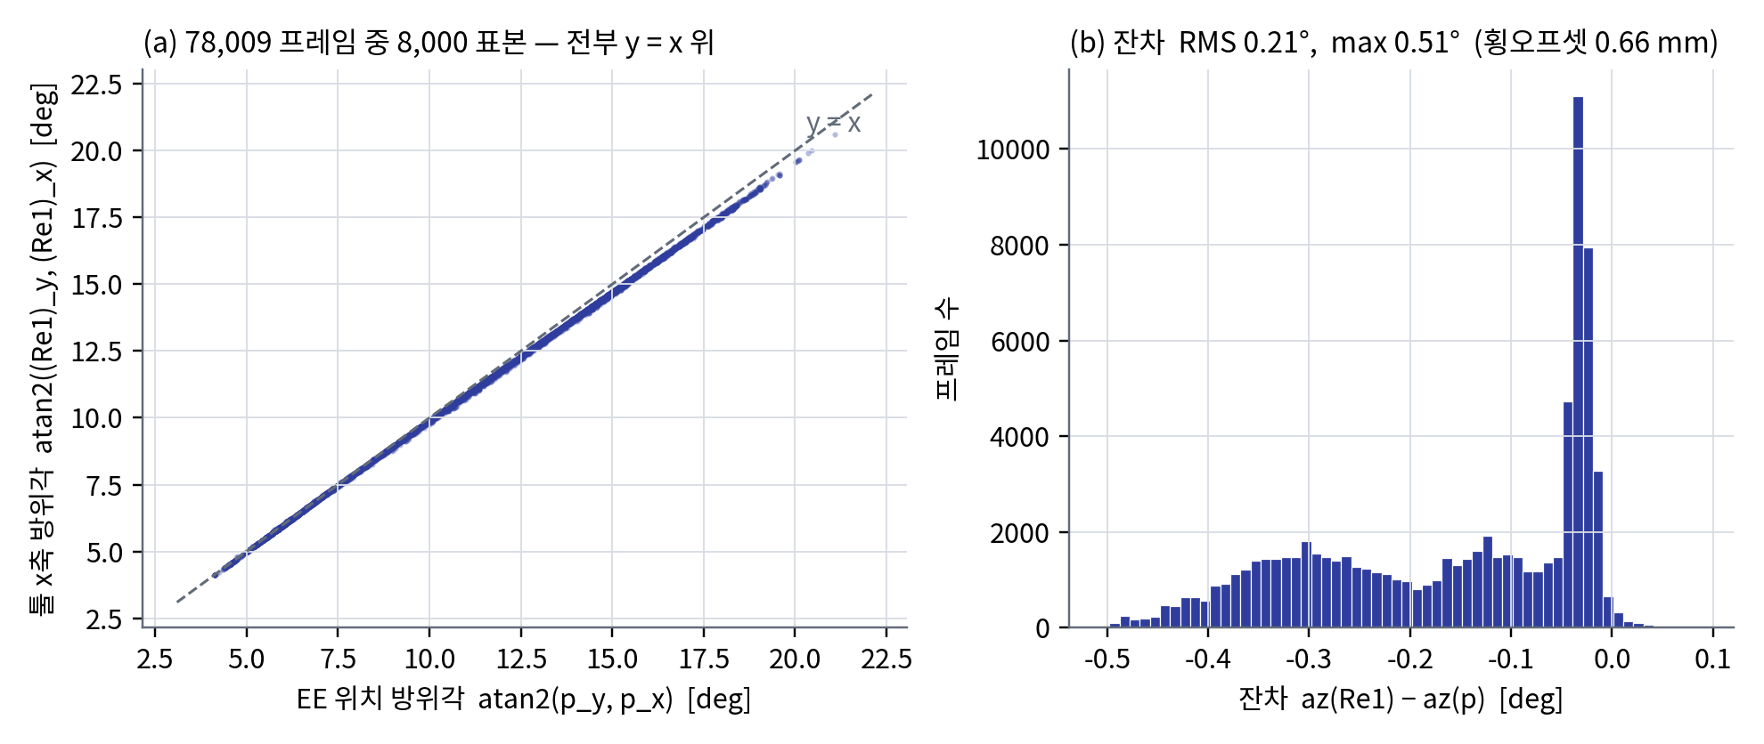
3절 행동 다양체 — 구속식은 근사가 아니라 항등식
▪ 그림 1 — 163 ep / 78,009 프레임 전수, omx_f.urdf FK
– az(Re₁) − q₁ = 0.00000° — 정확한 항등식. EE 방위 성분의 원천은 q₁ 뿐
– az(p) − q₁ = RMS 0.21° / max 0.51° — 횡오프셋 0.66 mm 환산, 기구 오프셋
– → az(Re₁) = az(p): SE(3) 위 닫힌형 홀로노믹 구속 1개
▪ 의미
– 7D 표현 중 실질 자유도 6 (pose 5 + grip 1)
– 'yaw 를 독립 사용하는 조작' 사례가 소스에 원천 부재 → 타깃 데모가 채워야 할 것이 정확히 특정됨
▪ 09-09 문서의 'yaw ≈ atan2(y,x)' 는 근사 서술 — 논문에는 이 정확한 형태로
재현: tx90/action_manifold_analysis.py (~1분) · 그림: tx90/make_paper_figs.py

Slide 7
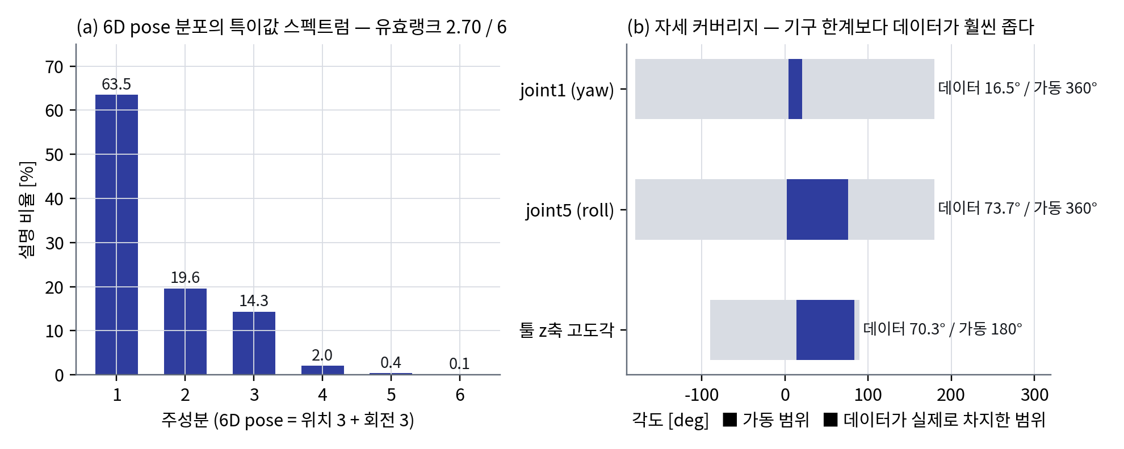
3절 커버리지 — 결손은 두 층위다
▪ 그림 2 (a) — 6D pose 유효랭크 2.70 / 6
– 설명비율 63.5 / 19.6 / 14.3 / 2.0 / 0.4 / 0.1 % — 4번째 축부터 급감
▪ 그림 2 (b) — 데이터가 실제로 차지한 각도 범위
– joint1(yaw) 스팬 16.5° vs 가동 360°
– joint5(roll) 73.7°, 툴 z 고도각 70.3°
▪ 해석 — 결손 2층위
– ① 기구적 결손: 식 (1), 1차원 — 어떤 데이터를 찍어도 못 채움
– ② 데이터 분포 결손: 기구 한계보다 훨씬 좁음 — 수집으로 채울 수 있음
– → 타깃 데모 수집 시 yaw 다양성을 의도적으로 포함해야 하는 근거 (7절)
논문 3.5절 · 표 1 잔차 3종 + 이 두 그림

Slide 8
4절 EE pose 재타겟팅 파이프라인 — 비용 지표 5종을 정의한다
OMX 데모
5축 joint → FK
EE pose 7D
7MA 평활 · 6 Hz 앵커
작업대 오프셋
+ TCP 0.0725 파지점
손목 45° 보정
(특이점 여유↑)
DLS IK
λ∝오차 · 시드 · 분지거부
M1013 관절
state = action[t−1]
검증 4종
IK/연속/FK/kNN
▪ 작업대 배치 스윕 — 54 후보 → 채점(min|q5|, j3 여유, maxΔq) → 5 → 기하검사 → OFFSET (+0.05, −0.15, +0.10)
▪ TCP 미보정 시 접근 틸트 44° × 0.12 m = 수평 84 mm 오차 → 보정 필요성의 수치
▪ 손목 45° 보정: 그리퍼를 일자로 다는 결정 하나가 특이점 여유 10° → 50° 와 파지 실패를 동시 해결
비용 지표 (제안) | 정의 | 159 ep 결과
(a) 특이점 여유 | min |q5| — 손목 특이점까지 거리 | 45.97°
(b) 관절 연속성 | 프레임 간 max Δq | 2.95°
(c) 재타겟팅 정확도 | FK 역검증 위치 / 각도 오차 | 4.89 mm / 1.03°
(d) 해 안정성 | IK 실패 · 분지 점프 수 | 0 / 0
(e) 작업영역 축소율 | 특이점 회피 후 사용 가능 영역 / 전체 | manipulability 맵 (도착 후)
▪ 왜 '비용'을 보고하나 — EE-pose / EEF-delta 공통 행동공간은 사실상 표준(ZETA: 절대좌표 대비 +15%p)인데, 정책 출력 pose 를 타깃 관절로 되돌릴 때의 대가를 정량 보고한 사례가 없다
▪ 협동로봇 맥락: 사람과 같은 공간에서 저속 운용이 전제 → 특이점 근방 관절속도 발산은 정확도가 아니라 안전 요건. 여유 45.97° 는 그 수치
논문 4.1~4.5절 · 표 2 = 위 표 · 변환 5.7 s (m1013_kin.py 독립 DLS, MoveIt 불사용)

Slide 9
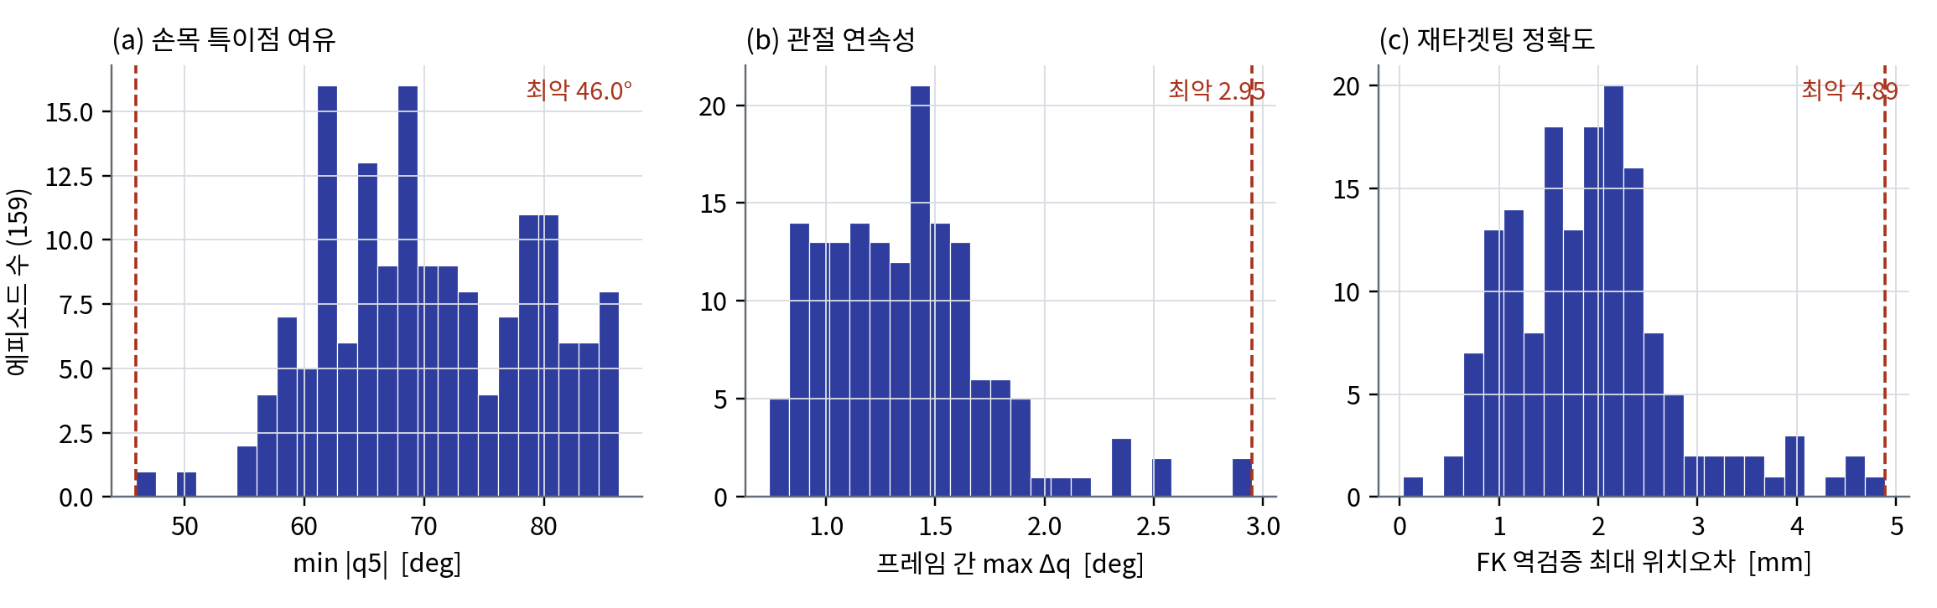
4절 재타겟팅 비용 — 에피소드별 분포
▪ 그림 3 — 159 에피소드 전부. 최악값(빨간 선)이 곧 표 2 의 수치. 분포 자체가 '이 파이프라인이 어디까지 안전한가'의 근거
▪ (a) 손목 특이점 여유는 최악 46°, 대부분 60~85° — 손목 45° 보정 전에는 10° 대였음
▪ (b) 관절 연속성 최악 2.95°/frame(30 Hz) — 실기 MoveSplineJoint 재생에 안전한 범위 · (c) 역검증 오차는 앵커 6 Hz 보간에서 나오는 값, 파지 허용오차(조 스트로크 32 mm) 대비 충분
출처: m1013/v6_staging/report.json (TCP 0.0725 재변환본)

Slide 10
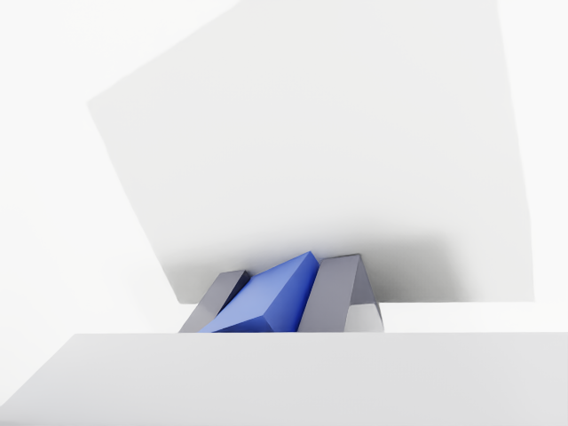
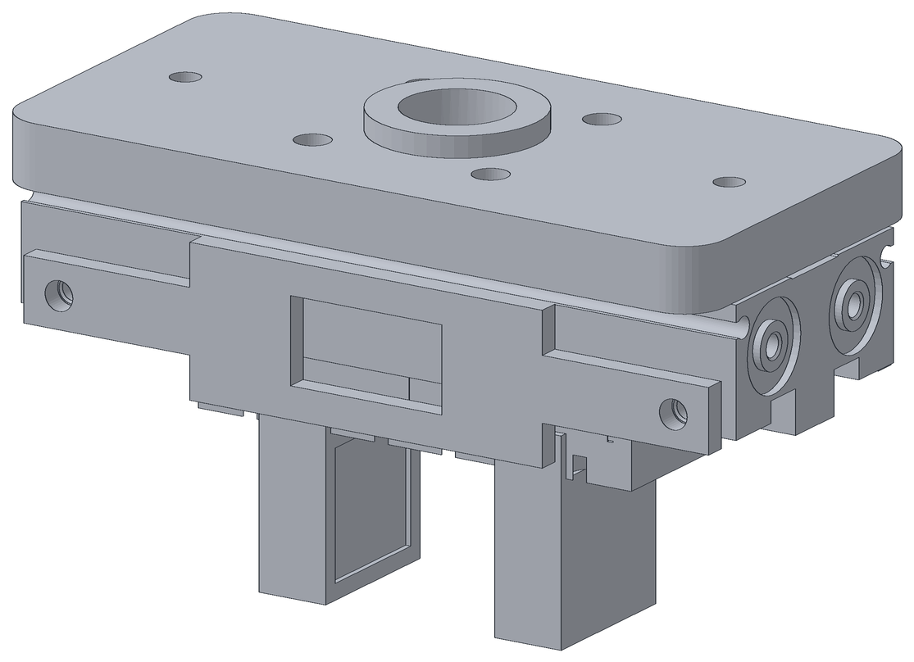
5절 관측공간 정합 — 타깃 리그를 기하로 설계한다
▪ 원칙: 구도를 먼저 못 박아야 남는 차이가 '순수 시각 도메인 갭'으로 귀속된다. 구도 불일치와 도메인 갭이 섞이면 실패 원인 분리가 불가능
▪ 기존(RoVi-Aug·Mirage·Cloak)은 로봇 외형·시점을 augmentation 이나 마스킹으로 '가림'. 우리는 반대로 타깃 손목캠을 정량 판정으로 '설계'
▪ 손목캠 기하 결정 (09-11 확정)
– 카메라 U20CAM-720P (정면·손목 동일 기종, OMX 리그와 같음) · 1280×720 → 960×720 중앙 크롭 → 640×480 · HFOV 85.6°
– 광심 플랜지 로컬 (0, −65, −10) mm · 툴축 위 Z=140 조준 · 틸트 21.8° · 보드 세로 장착
– 판정 기준: 파지 정렬구간(2.0~0.7 s 전) 큐브 8꼭짓점 가시 + 렌즈 스탠드오프 ±12 mm 오차 포함 여유 0.63 (1.0 = 화면 가장자리)
▪ 화각 요구조건
– 센서 640×480 크롭(HFOV 63.4°)은 8 ep 중 2 ep 에서 파지 직전 큐브 이탈 → 불합격. 85.6° 는 8/8 → 채택
– ※ 이 판정은 구 마운트 기준 — 최종 마운트로 wristcam_check.py 재실행 후 논문 수치 확정 (수 초)
▪ 정면캠: OMX 리그 것을 그대로 이관 → 도메인 갭 최소 · 검증기 wristcam_check.py 는 Isaac 없이 FK 만으로 투영
우: 손목캠 파지 순간 렌더(09-04 마운트) · 툴 어셈블리 CAD (어댑터+MHF2-16D2+핑거, cadquery 커널 검증 완료)

Slide 11
6절 시뮬레이션 검증 — 파이프라인이 실제로 돈다
Isaac 재생 (GT 궤적) | ep0 | ep50 | ep130
성공 | ✓ | ✓ | ✓
배치 오차 (mm) | 7.5 | 1.6 | 5.2
추종 오차 max (°) | 1.85 | 1.34 | 3.14
검증셋 분리 ACT (진행 중) | 값
분할 | seed 0 무작위 · 학습 139 / 검증 20 ep
설정 | 09-09 전체 학습과 동일 (ACT, 100k, batch 8) — 차이는 held-out 유무뿐
평가 | held-out 20 vs train-ref 20 — 관절오차 mean/median/max · 그리퍼 일치 · 출력 연속성
참조 | 전체 159 ep 학습 모델을 같은 held-out 에 → '본 데이터' 기준선
상태 | 09-11 15:00 시작 · ~19:00 완료 예정
▪ Isaac Sim 5.1 · m1013.usd · 실물 그리퍼 기하(npz) · 상판 0.4624 · TCP 0.0725 · PhysX 60 Hz position drive
▪ 이건 정답 궤적 재생 — 재타겟팅 결과가 물리적으로 파지·운반·배치 가능함을 보임 (모델과 무관)
▪ 정책이 등장하려면 → 오른쪽
▪ 이게 들어가면 주장이 한 단계 올라간다: '재타겟팅 데이터로 학습한 정책이 타깃 기구학에서 실행 가능'
▪ held-out 정책 출력 npz → Isaac 재생까지 이어짐 (표 3 두 번째 줄)
▪ 기존 0.62~0.67° open-loop 오차는 159 ep 전부 학습한 값 — 논문에 못 씀
▪ 정규화 통계는 데이터셋 전체 meta 사용(held-out 포함) — 논문에 한 줄 명시
논문 6절 · 표 3 · lerobot 0.2.0 episodes 서브셋 IndexError 패치 (lerobot_dataset.py, 백업 .orig_20260911)

Slide 12
구성 논문 구성 — 절별 내용과 그림·표
절 | 내용 | 그림·표
1 서론 | 저가 암 IL 보편화 vs 협동로봇 재수집 비용 · 기존은 '없는 축' · 우리는 '있는데 종속' · 기여 ①~④ | —
2 관련 연구 | 5계열 각 두 줄 · 공통 결론: DOF 결손 소스·재타겟팅 비용 미답 | —
3 행동 다양체 분석 | 세팅 · 공통 표현 · 식(1) 유도 · 실데이터 검증 · 커버리지(결손 2층위) · 함의 | 표 1 · 그림 1 · 그림 2
4 재타겟팅과 비용 | 파이프라인 · 배치 스윕 · 비용 지표 5종 정의 · 결과 · 협동로봇 안전 맥락 | 표 2 · 그림 3 (+스윕 맵)
5 관측공간 정합 | 원칙 · 손목캠 기하 결정 · 화각 요구조건 · 정면캠 이관 | 그림 4 접근 구간 가시성 (재실행)
6 시뮬 검증 | Isaac 재생 3 ep · 검증셋 분리 ACT held-out 평가 · 정책 출력 재생 | 표 3
7 한계·향후 | 제한 작업영역 · 접촉 물리 · 실물 미검증 / 실물 데이터 효율 곡선 · yaw 평가군 · 등가 데모 수 · 2×2 | —
8 결론 | 3문장 | —
▪ 그림 1·2·3 은 이미 제작 완료 (paper_figs/) · 그림 4 는 최종 마운트로 재실행 · 표 3 은 학습 완료 후 채움
▪ 결과 있는 판으로 승격 시: 6절에 실물 데이터 효율 곡선(scratch / 비전만 / 전체 × 데모 10/30/60/120)과 'OMX 159 ep = N개 등가' 추가, 제목을 '…모방학습 전이: 행동 다양체 구속 관점의 정량 평가' 로 교체
결과 없는 판이 정본. 2·3·4·5절은 어느 판이든 그대로 — 지금 쓰기 시작해도 버리는 게 없음

Slide 13
계획 일정 · 리스크 · 한계
시점 | 내용
09-14 (월) | M1013 도착 + 절삭 외주 2건 발주 (발주서·STEP·DXF 준비 완료)
09-14 ~ 입고 | 배선 · ROS2 · 카메라 노드 · manipulability 실측 · 작업대 확정 · 저속 궤적 재생 (그리퍼 없이 가능)
09-21 ~ 09-28 | 금구 입고 → Φ6 H7 현장 리머 → 그리퍼 장착 → grip-lead 실측
~10-05 | v7 실기 수집 30~50 ep (yaw 다양성 포함 · 평가군 2종 분리)
~10-19 | 이어학습 3종 × 데모 수 4단계 + 평가
10월 말~11월 초 | 초록 마감 — 홈페이지 미공지, 확인 필요
12-09 ~ 12-12 | 학술대회 발표 (쉐라톤 제주)
▪ 리스크
– 절삭 외주 납기 — 유일한 크리티컬 패스. 발주 시 '영업일 며칠'로 회신받고 급행 가능 여부 확인
– 초록 마감일 미확인 — 결과 판 / 분석 판을 가르는 유일한 변수
– 손목캠 브래킷 LENS_STANDOFF 미실측 (OMX 리그 동일 기종으로 실측)
▪ 논문의 한계 (7절에 정직하게)
– EE pose 공통 표현의 대가 = IK 특이점 → 제한 작업영역 내 결과임을 명시
– 접촉 물리 재현도(파지 미끄러짐·변형)는 실물 대비 낮음
– 실물 미검증 — 결과 없는 판에서는 '전이가 된다'를 주장하지 않음
▪ 지금 할 것
– 학회 초록 마감·원고 형식 확인 · 절삭 납기 확인 · split 학습 완료 후 평가 · wristcam_check 재실행 · 09-09 문서 구속식 정정
M1013 = 협동로봇 (ISO/TS 15066). '산업용' 이라 쓰지 말 것

